Slide 1
“ANÁLISIS E IMPLEMENTACIÓN DE UN SERVIDOR DE SERVICIOS DE RED PARA LA EMPRESA CEMYLUB UTILIZANDO PLATAFORMAS Y HERRAMIENTAS DE SOFTWARE LIBRE” EDISON R. VILLACÍS M.
TESIS DE GRADO

Slide 2
INTRODUCCIÓN
Gracias a la innovación de la tecnología, se puede establecer una administración de redes, pero se debe tener en cuenta todos los aspectos que involucran a la seguridad en autenticación, confiabilidad y autorización; así también como en la seguridad de sus equipos, servicios y datos.

Slide 3
OBJETIVO GENERAL
Implementar: servicio de correo electrónico, firewall, proxy, detección de intrusos y escaneo de vulnerabilidades, utilizando herramientas de software libre para mantener la confidencialidad, integridad y disponibilidad de la información.

Slide 4
OBJETIVOS ESPECIFICOS
Implementar una aplicación de servicio de correo electrónico de código abierto totalmente funcional y de alto rendimiento, que ofrezca las herramientas necesarias para compartir recursos en la red.
Definir políticas de red mediante un servidor de firewall, el cual brinde seguridad a la red local, controlando las comunicaciones e impidiendo ataques de usuarios malintencionados ya sean internos o externos.
Configurar un servidor proxy con autenticación de usuarios controlando el acceso a los recursos usando diferentes criterios de acceso analizando el tráfico generador mediante la herramienta de Squid.

Slide 5
Escanear e identificar vulnerabilidades a equipos o protocolos en nuestra red perimetral, reduciendo los riesgos de las redes de datos mediante un servidor Nessus.
Crear e interpretar reglas que nos ayuden a analizar nuestros sistemas de información que circulan por la red de datos, protegiendo en tiempo real ante posibles intrusiones configuradas en el IDS Snort.

Slide 6
ALCANCE
Servicio de correo utilizando Zimbra.
Firewall utilizando IpTables
Escaneo de vulnerabilidades utilizando Nessus
Proxy utilizando Squid
Detección de intrusos utilizando Snort

Slide 7
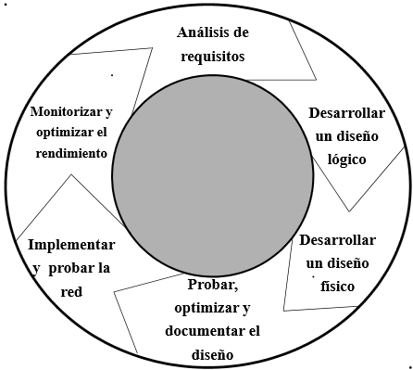
METODOLOGÍA
Diseño de red TOP – DOWN:
Descomponer un problema en una serie de niveles o procedimientos de optimización integrados entre sí.

Slide 8
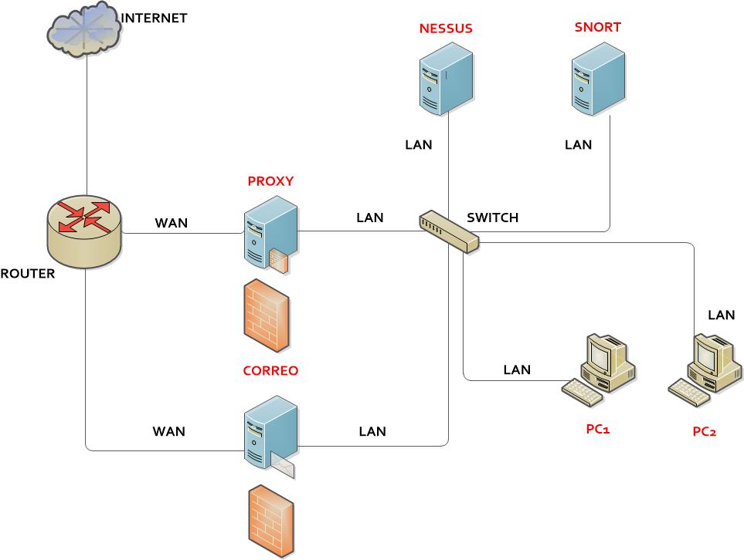
DIAGRAMA LÓGICO

Slide 9
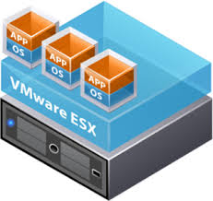
VMWARE ESX
Plataforma de virtualización que permite ejecutar varios sistemas operativos, sobre la misma máquina física.

Slide 10
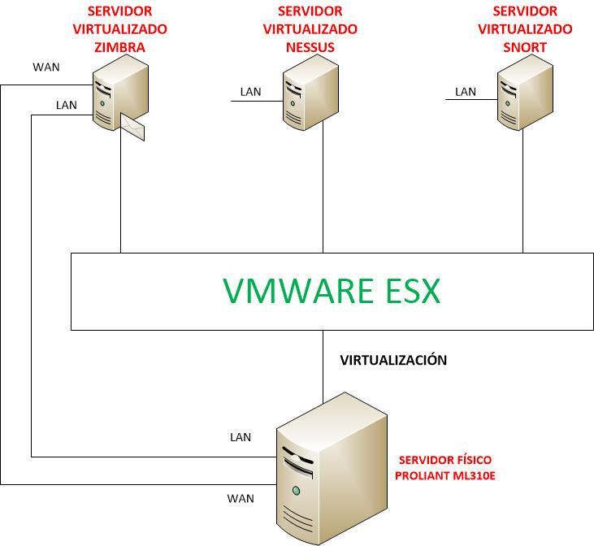
DISEÑO DE VIRTUALIZACIÓN

Slide 11
ZIMBRA COLLABORATION SUITE (ZCS)
Es un completo suite de mensajería y colaboración.
Es de código libre (Versión Opes Source Edition, gratuita)
Qué ofrece?
Un servicio de correo electrónico fiable y de alto rendimiento, con herramientas complementarias como libreta de direcciones, agenda, mensajería interna, tareas y la capacidad de escribir y compartir documentos.

Slide 12
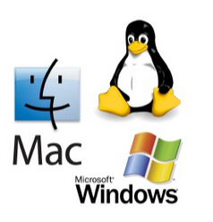
Cómo funciona?
Con cualquier sistema operativo (Windows, Mac, Linux, etc…)
Vía webmail, pudiendo consultarse, siempre desde cualquier ubicación, con una simple conexión a internet.
Como un cliente de correo tradicional (Outlook, Thunderbird, etc..), a través de los protocolos POP/IMAP.

Slide 13
Ventajas:
Flexibilidad – Se puede personalizar según las necesidades del negocio.
Libertad – Utiliza el cliente web de Zimbra junto con otros programas tradicionales, como plataforma mixta.
Durabilidad – un servidor de correo electrónico y calendario extraordinariamente fiable y ampliable.
Bajo mantenimiento - gestión completamente sencilla.
Características:
Cliente web basado en Ajax.
Compatibilidad con aplicaciones de escritorio.
Zimbra para móviles.

Slide 14
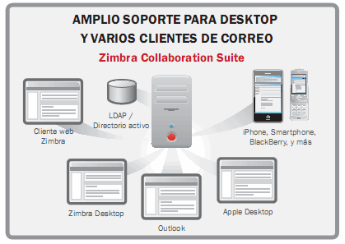
Soporte:
Zimbra permite implementar un sistema robusto y moderno de mensajería y colaboración a un fracción del costo de otros fabricantes.

Slide 15
ZENTYAL
Servidor unificado para Pymes para administrar servicios de red.

Slide 16
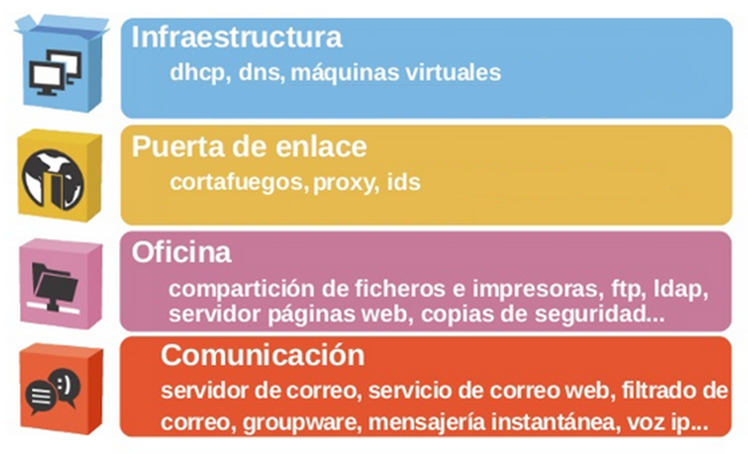
Servicios disponibles:

Slide 17
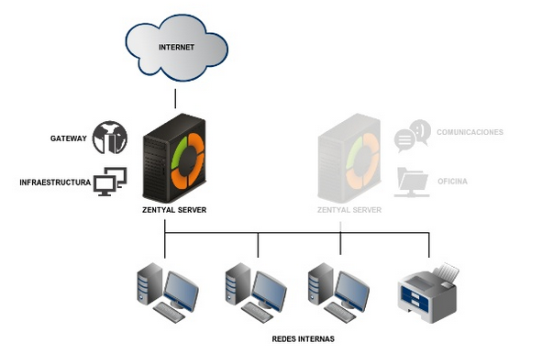
MODOS DE FUNCIONAMIENTO:

Slide 18
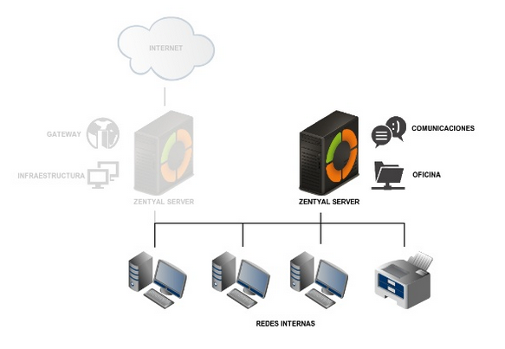

Slide 19
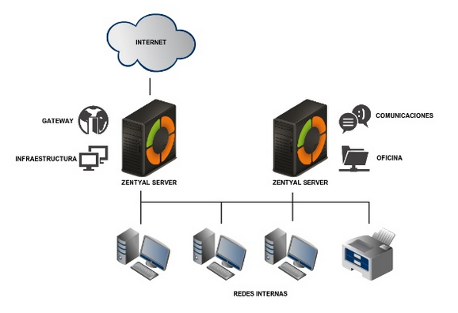

Slide 20
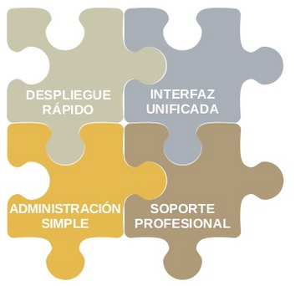
CARACTERÍSTICAS DEL ZENTYAL:

Slide 21
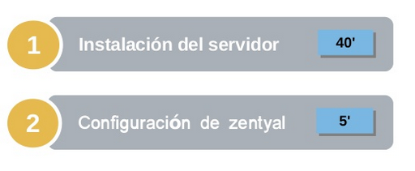
DESPLIEGUE RÁPIDO:

Slide 22
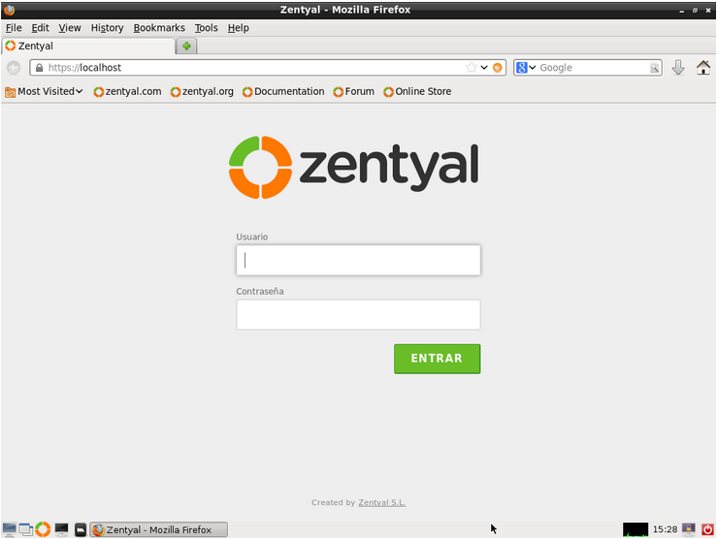
Loguin en el panel de administrador

Slide 23
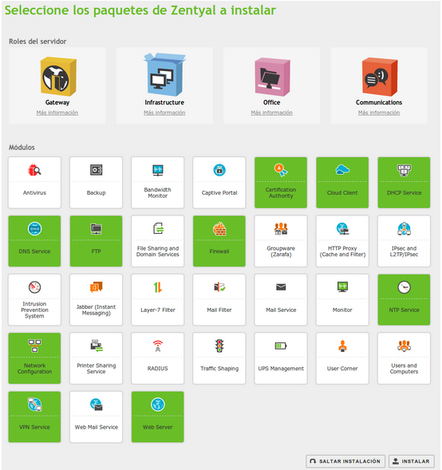
Selección de módulos a incluir

Slide 24
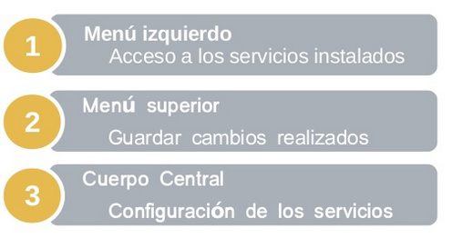
INTERFAZ DE ADMINISTRACIÓN UNIFICADA:

Slide 25
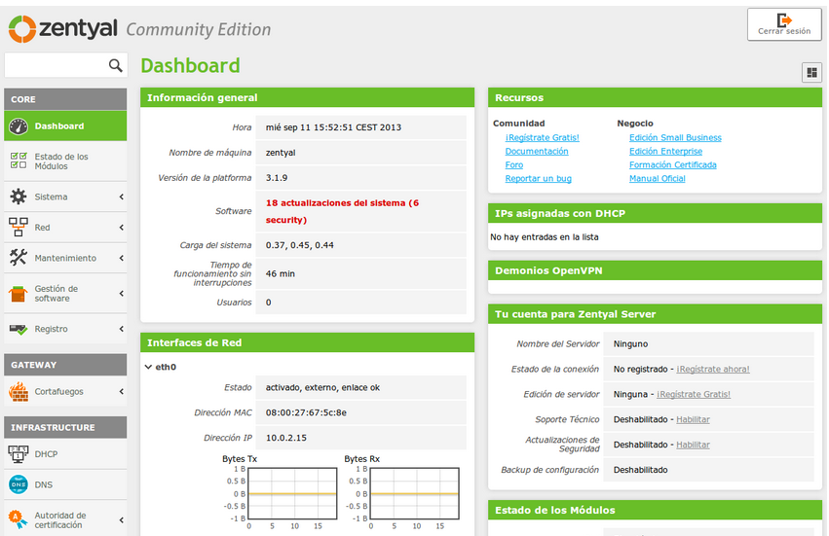
Panel de administración

Slide 26
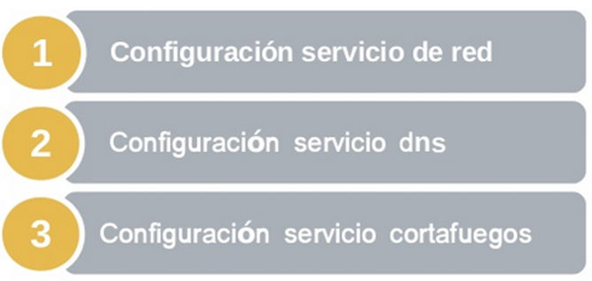
ADMINISTRACIÓN SIMPLE

Slide 27
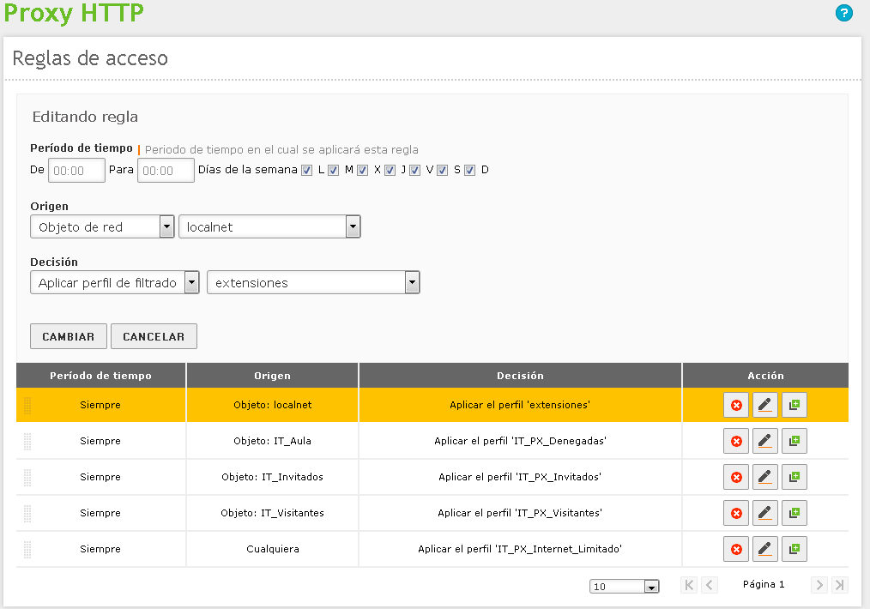
Squid en Zentyal

Slide 28
DNS en Zentyal

Slide 29
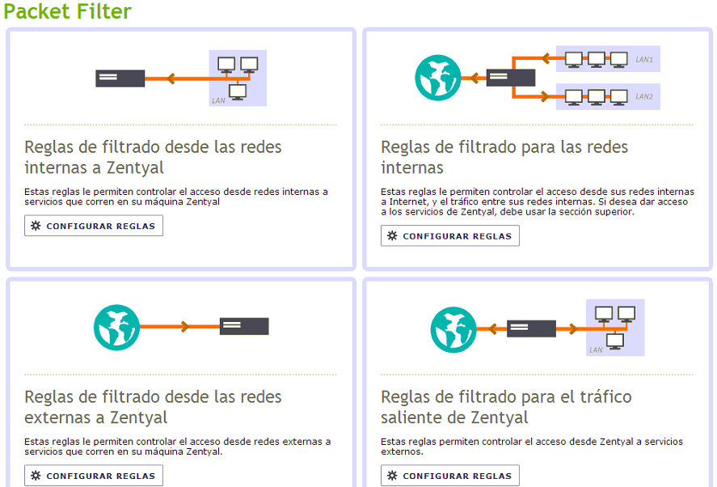
Firewall con Zentyal

Slide 30
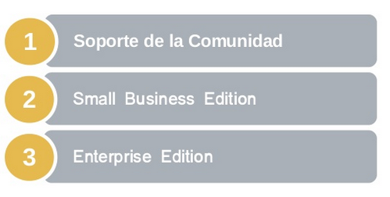
Soporte oficial

Slide 31
NESSUS
Programa de escaneo de vulnerabilidades.
Se compone de una estructura cliente - servidor.
Escanea los puertos con NMAP.

Slide 32
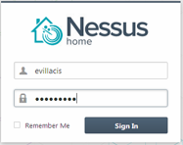
Para que sirve?
Detectar vulnerabilidades de la red en un sistema remoto en cualquier S.O.
Auditoría de seguridad.
Como funciona?
Analiza puertos abiertos y ejecuta exploits para descubrir vulnerabilidades.
Funciona a base de plugins.

Slide 33
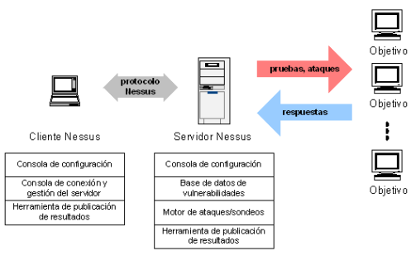
Diagrama de la funcionalidad de Nessus

Slide 34
SNORT CON EASYIDS
Que son los IDS?
Detectores de intrusismo
Que hace un IDS?
Monitora y analiza
Compara el tráfico
Identifica problemas

Slide 35
SNORT
Es un NIDS liviano, libre y configurable
Actuar como un sniffer o bitácora de paquetes
No bloquea intrusos
DISEÑO DE SNORT
Utiliza libpcap o WinPcap
Sistema basado en plugins
Detección basado en reglas.

Slide 36
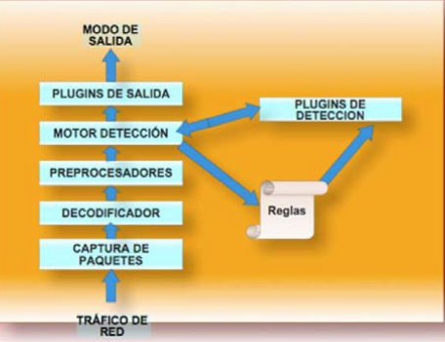
Arquitectura de SNORT

Slide 37
CONCLUSIONES
Se ha implementado los servicios de red utilizando herramientas de software libre para mantener la confidencialidad, integridad y disponibilidad de la información.
Se ha instalado un servicio de correo electrónico totalmente funcional y de alto rendimiento que ofrece las herramientas necesarias para aprovechar los recursos en la red.
Al haber definido políticas de red a través de un servidor firewall, se ha brindado seguridad y el control de la comunicación a la red local, impidiendo ataques malintencionados internos o externos.

Slide 38
Como resultado del trabajo se ha logrado configurar un servidor proxy con autenticación de usuarios controlando el acceso a los recursos usando diferentes criterios de acceso, analizando el tráfico generador mediante la herramienta de Squid, identificando las vulnerabilidades a equipos de nuestra red, permitiendo que el sistema brinde seguridad y eficiencia.
Después de la instalación de un servidor Nessus se ha podido escanear e identificar vulnerabilidades a las estaciones y protocolos dentro de la red perimetral, disminuyendo los riesgos que afectan a las redes de datos.
Mediante la creación e interpretación de reglas en el IDS Snort, se analizan los sistemas de información que circulan por la red de datos, protegiendo en tiempo real ante posibles instrucciones.

Slide 39
RECOMENDACIONES
Las medidas de seguridad tanto como las intrusiones y ataques a la información van creciendo paralelamente al avance tecnológico de las comunicaciones, por lo cual se recomienda un constante monitoreo y actualización de los sistemas actualmente implementados.
Cada vez existe más personal dentro de la empresa, por lo que a un futuro se recomienda un rediseño de la red, para aumentar el número de equipos que cubran una mayor afluencia tanto de usuarios como de información.

